Slide 1
INTRODUCERE ÎN LOGICA MODALĂ. IMPLEMENTAREA UNUI VERIFICATOR DE DEMONSTRAȚII
Absolvent
Mocanu Alexandru
Coordonator
Prof. dr. Șerbănuță Traian-Florin

Slide 2
Scopul și contribuția
Scopul lucrării
Expunerea într-o manieră accesibilă a conceptelor de bază din logica modală
Prezentarea unor exemple de utilizare pentru logica modală
Detalierea implementării unui verificator de demonstrații
Contribuția personală
Sintetizarea, structurarea și exemplificarea conceptelor de bază ale logicii modale
Implementarea modulului ModalProofChecker

Slide 3
Planul prezentării
Logica modală
Prezentarea logicii modale de bază
K-demonstrațiile
Generalizarea logicii modale de bază
Exemplu de utilizare
Verificatorul de demonstrații
Prezentarea problemei
Modul de funcționare
Exemple de utilizare
Concluzii și dezvoltări viitoare

Slide 4
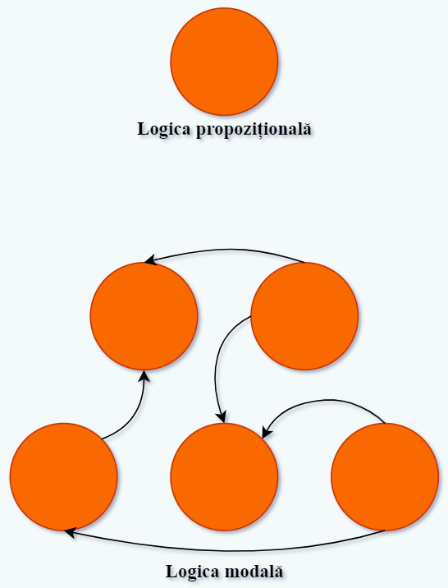
Logica modală de bază (conceptele semantice)
Expresii modale: „este necesar”, „se cunoaște”, ...
Elementele logicii propoziționale:
Propoziții atomice: p, q, r, ...
Operatorii: →, ↔, ∨, ∧, ¬
Mulțimea de lumi/stări (W)
Relația dintre aceste lumi (R)
Perechea formată din mulțimea W și relația R descrie structura modelului (frame)
Operatorii modali: ◇, ◻ (unari)

Slide 5
Satisfiabilitate și Validitate
Pentru evaluarea formulelor sunt folosite funcții de evaluare
Perechea formată dintr-un frame și o funcție de evaluare se numește model
Satisfiabilitatea formulelor (particular)
Validitatea formulelor (general)
În contextul unei stări
În contextul unui frame
În orice context
Dificil de arătat că o formulă este validă, folosind definiția
Construirea sistemelor de deducție care permit demonstrarea validității

Slide 6
K-demonstrațiile
Sistem de tip Hilbert, denumit K
Axiome
Formula K: ◻(p → q) → (◻p → ◻q)
Formula duală: ◇p ↔ ¬◻¬p
Tautologiile din logica propozițională
Reguli de deducție
Modus ponens: dacă se cunosc φ și φ → ψ, se poate deduce ψ
Substituția uniformă: de exemplu, dacă se cunoaște p → (q → p),
se poate deduce p → (r ∨ ¬r → p)
Generalizarea: dacă se cunoaște φ, se poate deduce ◻φ

Slide 7
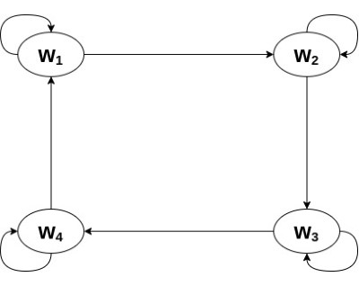
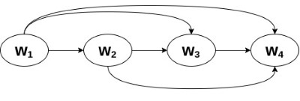
Proprietăți ale frame-urilor
Proprietățile relațiilor (tranzitivitate, reflexivitate, …)
Se pot găsi formule pentru caracterizarea acestor proprietăți
Pot fi adăugate ca axiome la sistemul K, obținându-se sisteme de deducție mai particulare

Slide 8
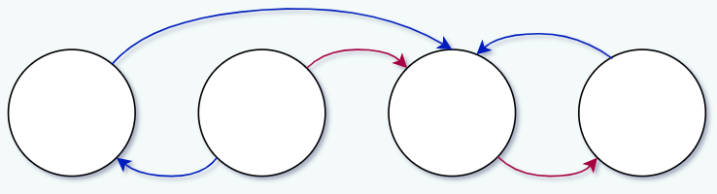
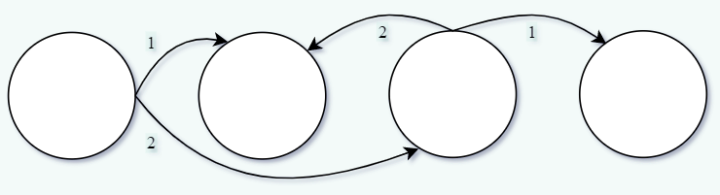
Generalizarea logicii modale de bază
Utilizarea mai multor perechi de operatori modali
Renunțarea la constrângerea asupra arității operatorilor modali

Slide 9
Exemplu de utilizare
Limbajul propozițional dinamic (modelează execuția programelor)
Stările înglobează valorile ce influențează execuția programului
Pentru fiecare program posibil se definește o pereche de operatori modali
Se pornește de la o mulțime finită de programe atomice
Pentru obținerea programelor noi din cele atomice se pot folosi regulile următoare:
Compunere (Ⲡ₁ și Ⲡ₂ sunt programe ⇒ Ⲡ₁;Ⲡ₂ este program)
Alegere (Ⲡ₁ și Ⲡ₂ sunt programe ⇒ Ⲡ₁∪Ⲡ₂ este program)
Iterație (Ⲡ este program ⇒ Ⲡ* este program)
Testare (φ este formulă ⇒ φ? este program)

Slide 10
Verificatorul de demonstrații
Testează corectitudinea K-demonstrațiilor
Suportă doar logica modală de bază
Realizat sub forma unui modul de Haskell, denumit ModalProofChecker
Modelarea convenabilă a conceptelor logice
Buna separare a cazurilor din cadrul unei funcții
Concepte logice modelate
Formulă
Regulă de deducție
Sistem de deducție
Demonstrație
Funcție de evaluare

Slide 11
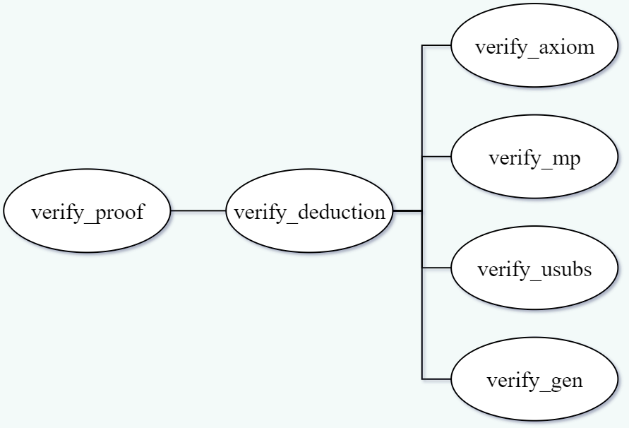
Rezolvarea problemei
Funcția recursivă pentru testarea corectitudinii demonstrațiilor
Funcția pentru verificarea unei deducții
O funcție pentru verificarea fiecărei reguli de deducție

Slide 12
Exemple de utilizare ale modulului

Slide 13
Concluzii și dezvoltări viitoare
Importanța lucrării
Logica modală este un domeniu vast ce permite modelarea multor probleme
Implementarea verificatorului de demonstrații ilustrează legătura dintre programare și logică
Dezvoltări viitoare
Extinderea modulului pentru a permite utilizarea logicii modale
Explorarea mai amănunțită a utilizărilor logicii modale
Studierea dezvoltării unui demonstrator

Slide 14
Vă mulțumesc pentru atenție!

